Slide 1
Сайт для публикации и скачивания книг
Леон

Slide 2
ОСНОВНАЯ ИНФОРМАЦИЯ О ПРОЕКТЕ

Slide 3
Для кого:
Сайт был создан для публикации книг, которые может скачать любой пользователь. Его могут использовать абсолютно все, ведь в проекте реализованы права для каждого отдельного «ранга» в иерархии сайта (гость, пользователь, модератор и администратор).
На сайте присутствует система ручной модерации, что делает его относительно безопасным для использования детьми.
Сайт является лишь «основой» настоящего сайта подобного рода, поэтому есть много функций, которые не были в нём реализованы.

Slide 4
Задача и цели проекта:
Задача:
Цели:
Основная задача – создать сайт для публикации и скачивания книг, с ручной системой модерации и достаточно объёмным функционалом для комфортного использования.
1) Создать сайт с возможностью загружать и скачивать книги в формате «.txt»
2) Создать иерархию рангов для системы ручной модерации сайта
3) Реализовать полезные функции, такие как система верификации и блокировки пользователей, панель администратора и т.д.

Slide 5
Технологии:
В программе использованы следующие библиотеки и модули:
1) Flask для работы сайта
2) BytesIO для сохранения книг в базе данных
3) Flask_wtf и WTForms для форм
4) Flask_login для реализации системы аккаунтов
5) SQLAlchemy для сохранения и использования данных
6) Werkseug для хеширования паролей
Все библиотеки и модули импортируются из файла .data/imports.py для удобства.

Slide 6
СТРУКТУРА ПРОЕКТА

Slide 7
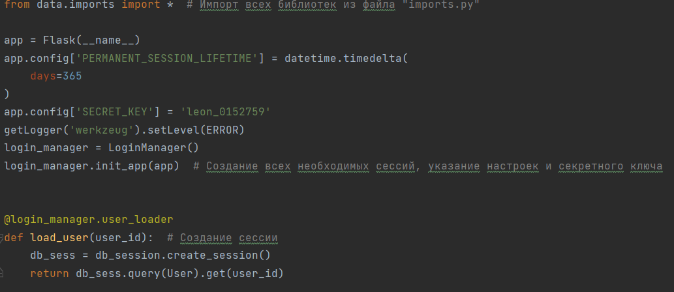
Начало проекта
Здесь импортируются все модули и библиотеки из файла imports, после чего запускается сайт и задаётся базовая конфигурация (срок сохранения сессии, секретный ключ и т.д.)
Здесь же включается login_manager, необходимый для работы системы аккаунтов.

Slide 8
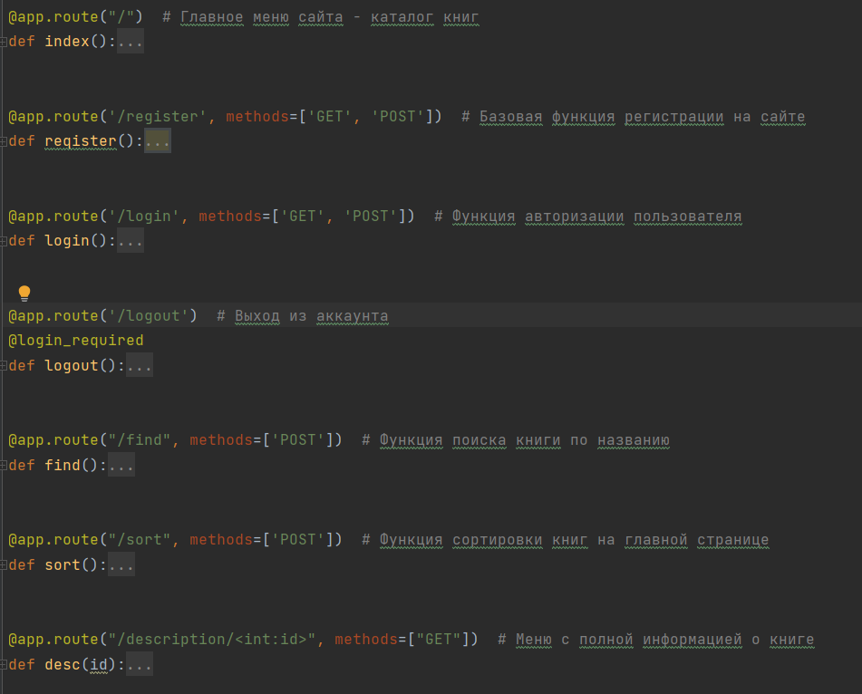
Страницы сайта: (сам код показан не будет т.к. его много, можно просмотреть в main.py)

Slide 9
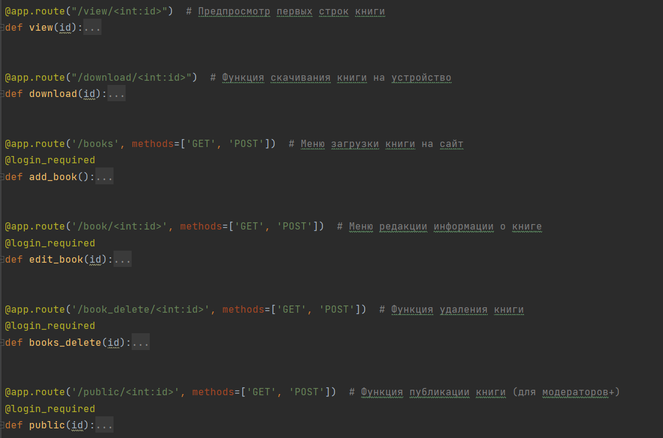
Страницы сайта (2):

Slide 10
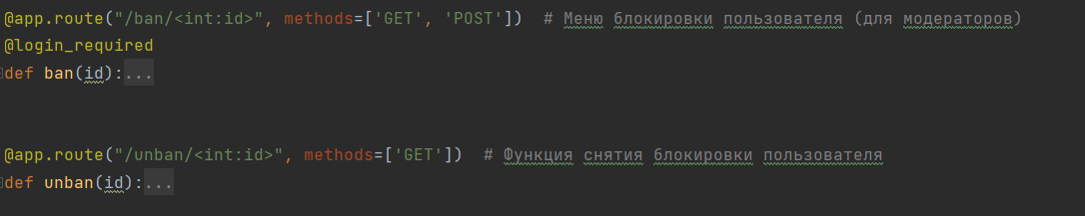
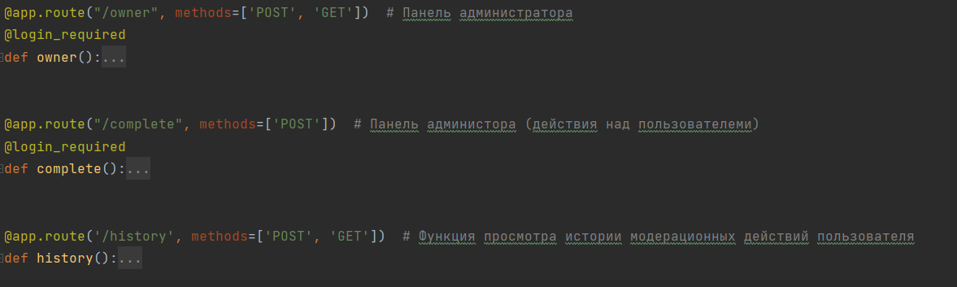
Страницы сайта (3):

Slide 11
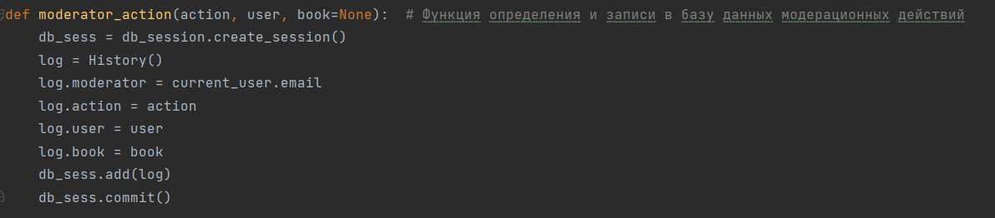
Функция «moderator_action»
Функция принимает аргументы:
«action» (действие, например, блокировка пользователя или удаление книги),
«user» (пользователь, который был заблокирован/с чьей книгой взаимодействовали)
«book» (по умолчанию None – книга, с которой взаимодействовали)
И записывает необходимые данные вместе с почтой модератора в таблицу «history».

Slide 12
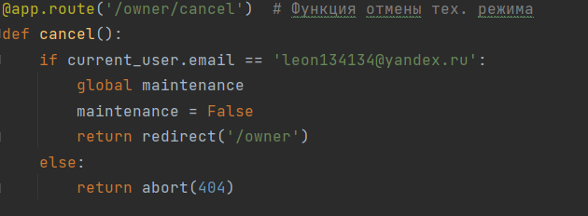
Функция “cancel”
Функция, отключающая режим технических работ путём изменения глобальной переменной maintenance, проверка которой осуществляется на каждой странице.

Slide 13
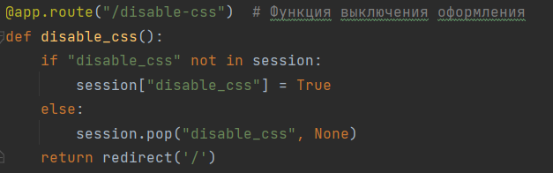
Функция «disable_css»
Отключет всё оформление сайта, кроме цветных кнопок (т.е. фон и цвет текста становится базовым). Работает путём создания или удаления аргумента disable_css в текущей сессии.

Slide 14
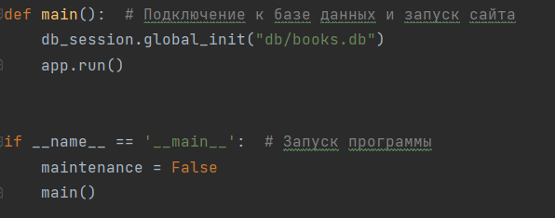
Запуск программы и сайта:

Slide 15
Перспективы
Недостатки проекта:
1) Возможность сохранения книг только в формате “.txt”
2) Не очень хорошее оформление.
3) Система блокировки работает только на аккаунты, IP пользователя не блокируется.
4) Основа сайта взята из учебника (сайт для публикации новостей)

Slide 16
Вывод
Я считаю задачу и цели своего проекта успешно выполненными:
1) На сайте реализована возможность публикации, редактирования и скачивания книг.
2) Иерархия рангов и система аккаунтов существуют.
3) Реализованы необходимые полезные функции.
4) Базовая система модерации работает, аккаунты можно блокировать, а книги удалять.

Slide 17
Спасибо за внимание

